Slide 1
系统运行与维护

Slide 2
遗留系统
遗留系统（Legacy System）是指任何基本上不能进行修改和演化以满足新的变化了的业务需求的信息系统，它通常具有以下特点：
（1）系统虽然完成企业中许多重要的业务管理工作，但仍然不能完全满足要求。一般实现业务处理电子化及部分企业管理功能，很少涉及经营决策。
（2）系统在性能上已经落后，采用的技术已经过时。例如，多采用主机/终端形式或小型机系统，软件使用汇编语言或第三代程序设计语言的早期版本开发，使用文件系统而不是数据库。

Slide 3
（3）通常是大型的软件系统，已经融入企业的业务运作和决策管理机制之中，维护工作十分困难。
（4）没有使用现代信息系统建设方法进行管理和开发，现在基本上已经没有文档，很难理解。

Slide 4
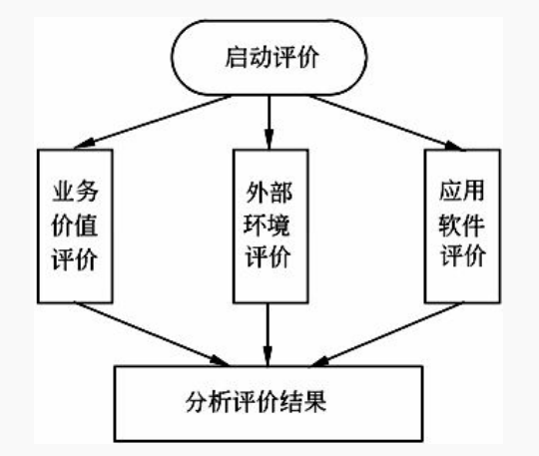
评价策略
对遗留系统评价的目的是为了获得对遗留系统的更好的理解，这是遗留系统演化的基础，是任何遗留系统演化项目的起点。主要评价方法包括度量系统技术水准、商业价值和与之关联的企业特征，其结果作为选择处理策略的基础。

Slide 5
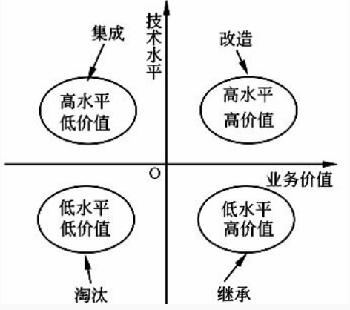

Slide 6
1、改造策略
第一象限为高水平、高价值区，即遗留系统的技术含量较高，本身还有极大的生命力。系统具有较高的业务价值，基本上能够满足企业业务运作和决策支持的需要。这种系统可能建成的时间还很短，称这种遗留系统的演化策略为改造。改造包括系统功能的增强和数据模型的改造两个方面。系统功能的增强是指在原有系统的基础上增加新的应用要求，对遗留系统本身不做改变；数据模型的改造是指将遗留系统的旧的数据模型向新的数据模型的转化。

Slide 7
2．继承策略
第二象限为低水平、高价值区，即遗留系统的技术含量较低，已经满足企业运作的功能或性能要求，但具有较高的商业价值，目前企业的业务尚紧密依赖该系统。称这种遗留系统的演化策略为继承。在开发新系统时，需要完全兼容遗留系统的功能模型和数据模型。为了保证业务的连续性，新老系统必须并行运行一段时间，再逐渐切换到新系统上运行。

Slide 8
3．集成策略
第三象限为高水平、低价值区，即遗留系统的技术含量较高，但其业务价值较低，可能只完成某个部门（或子公司）的业务管理。这种系统在各自的局部领域里工作良好，但对于整个企业来说，存在多个这样的系统，不同的系统基于不同的平台、不同的数据模型，形成了一个个信息孤岛，对这种遗留系统的演化策略为集成。

Slide 9
4．淘汰策略
第四象限为低水平、低价值区，即遗留系统的技术含量较低，且具有较低的业务价值。对这种遗留系统的演化策略为淘汰，即全面重新开发新的系统以代替遗留系统。完全淘汰是一种极端性策略，一般是企业的业务产生了根本变化，遗留系统已经基本上不再适应企业运作的需要；或者是遗留系统的维护人员、维护文档资料都丢失了。经过评价，发现将遗留系统完全淘汰，开发全新的系统比改造旧系统从成本上考虑更合算。

Slide 10
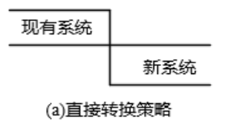
新旧系统的转换策略
在实施新旧系统转换时，转换的策略通常有三种。
1．直接转换策略
直接转换就是在原有系统停止运行的某一时刻，新系统立即投入运行，中间没有过渡阶段。
采用这种方式时，人力和费用最省，适用于新系统不太复杂或现有系统完全不能使用的场合，但是，新系统在转换之前必须经过详细而严格的测试，转换时应做好准备，万一新系统不能达到预期目的时，必须采取相应措施。

Slide 11
直接转换的新系统是完全重构的系统，可能采用了全新的技术平台和软件来构建，或者用户业务和使用方式发生了剧烈变化，对原有系统只能进行淘汰处理。采用这种策略的优点是新系统能够非常灵活地适应业务需要，功能齐全、结构合理、系统稳定、扩展性强，整个信息系统的利用率比较高。但也存在着一些问题，列举如下：
（1）新旧系统之间的转换代价比较大。
（2）由于需要一套比较完整的业务需求，开发新系统的周期比较长，一次性投资巨大，未经广泛使用并证明是成熟可靠的新技术平台通常具有一定的技术风险。

Slide 12
（3）旧系统通常积累下了大量的业务数据，必须将业务数据的录入、转换、检查以及在新系统中的重建作为重要的工作进行考虑，尽量减小在新旧系统转换的时候对用户现有业务的冲击。
（4）需要考虑诸如维持新系统运行的日常开销，由于使用习惯改变带来的学习时间、培训人员的成本等因素。

Slide 13
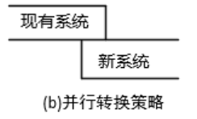
2．并行转换策略
并行转换就是新系统和现有系统并行工作一段时间，经过这段时间的试运行后，再用新系统正式替换下现有系统。在并行工作期间，手工处理和计算机处理系统并存，一旦新系统有问题就可以暂时停止而不会影响现有系统的正常工作。

Slide 14
在并行转换的实施过程中，首先以现有系统的作业为正式作业，新系统的处理结果作为校核用，经过一段时间运行，在验证新系统处理准确可靠后，现有系统退出运行。根据系统的复杂程度和规模大小不同，并行运行的时间一般可在2～3个月到1年之间。
采用并行转换的风险较小，在转换期间还可同时比较新旧两个系统的性能，并让系统操作员和其他有关人员得到全面培训。因此，对于一些较大的信息系统，或处理过程复杂、数据重要的系统，并行转换是一种最常用的转换方式。但是，由于在并行运行期间，要两套班子或两种处理方式同时并存，人力和费用消耗较大，转换的周期长，并且难以控制新旧系统中的数据变化。这就要求做好转换计划并加强管理，在新旧系统验证吻合后要及时停止现有系统的运行。

Slide 15
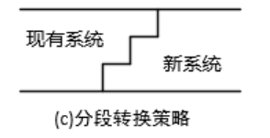
3．分段转换策略
分段转换策略也称为逐步转换策略，这种转换方式是直接转换方式和并行转换方式的结合，采取分期分批逐步转换。
一般比较大的系统采用这种方式较为适宜，它能保证平稳运行，费用也不太高；或者现有系统比较稳定，能够适应自身业务发展需要，或新旧系统转换风险很大（例如，在线订票系统、银行的中间业务系统等），也可以采用分段转换策略。

Slide 16
采用分段转换时，各子系统的转换次序及转换的具体步骤，均应根据具体情况灵活考虑。通常可采用如下策略：
（1）按功能分阶段逐步转换。首先确定新系统中的一个主要的业务功能率先投入使用，在该功能运行正常后再逐步增加其他功能。
（2）按部门分阶段逐步转换。先选择系统中的一个合适的部门，在该部门运行新系统，获得成功后再逐步扩大到其他部门。这个首先运行新系统的部门可以是业务量较少的，这样比较安全可靠；也可以是业务最繁忙的，这样见效大，但风险也大。
（3）按机器设备分阶段逐步转换。先从简单的设备开始转换，再推广到整个系统。例如，对于联机系统，可先用单机进行批处理，然后用终端实现联机系统。对于分布式系统，可以先用两台微机联网，以后再逐步扩大范围，最终实现分布式系统。

Slide 17
分段转换策略的优点是，新旧系统的转换震动比较小，用户容易接受。但由于是采用渐进方式，导致新旧系统的转换周期过长，同时由于需求的变化，给新系统的稳定造成比较大的影响。而且，分段转换策略对系统的设计和实现都有一定的要求，在转换过程中，需要开发新旧系统之间的接口，还需要制订阶段性的转换目标和计划。

Slide 18
数据转换和迁移
数据迁移的主要方法大致有三种，分别是系统切换前通过工具迁移、系统切换前采用手工录入和系统切换后通过新系统生成。
（1）系统切换前通过工具迁移。在系统切换前，利用ETL工具把现有系统中的历史数据抽取、转换，并装载到新系统中去。这种方法是数据迁移最主要，也是最快捷的方法。其实施的前提是，历史数据可用并且能够映射到新系统中。这种迁移方式既可一次实现，也可以分次实现。一次迁移的优点是迁移实施的过程短，相对分次迁移，迁移时涉及的问题少，风险相对比较低。其缺点是工作强度比较大，由于实施迁移的人员需要一直监控迁移的过程，如果迁移所需的时间比较长，工作人员会很疲劳。

Slide 19
一次迁移的前提是新旧系统数据库差异不大，允许的宕机时间内可以完成所有数据量的迁移；分次迁移可以将任务分开，有效地解决了数据量大和宕机时间短之间的矛盾。但是分次切换导致数据多次合并，增加了出错的概率，同时为了保持整体数据的一致性，分次迁移时需要对先切换的数据进行同步，增加了迁移的复杂度。
（2）系统切换前采用手工录入。在系统切换前，组织相关人员把需要的数据手工录入到新系统中。这种方法消耗的人力、物力比较大，同时出错率也比较高。主要针对新旧系统数据结构存在特定差异的情况，即对于新系统启用时必需的期初数据，无法从现有的历史数据中得到。对于这部分期初数据，就可以在系统切换前通过手工录入。

Slide 20
（3）系统切换后通过新系统生成。在系统切换后，通过新系统的相关功能，或为此专门开发的配套程序生成所需要的数据。通常根据已经迁移到新系统中的原始数据来生成所需要的结果数据。这种方法可以减少迁移的数据量。

Slide 21
数据迁移的实施可以分为三个阶段，分别是数据迁移前的准备、数据转换与迁移和数据迁移后的校验。其中准备工作要做好以下7个方面的工作：
（1）待迁移数据源的详细说明，包括数据的存放方式、数据量和数据的时间跨度。
（2）建立新旧系统数据库的数据字典，对现有系统的历史数据进行质量分析，以及新旧系统数据结构的差异分析。
（3）新旧系统代码数据的差异分析。

Slide 22
（4）建立新旧系统数据库表的映射关系，对无法映射字段的处理方法。
（5）开发或购买、部署ETL工具。
（6）编写数据转换的测试计划和校验程序。
（7）制定数据转换的应急措施。

Slide 23
数据迁移后的校验
在数据迁移完成后，需要对迁移后的数据进行校验。数据迁移后的校验是对迁移质量的检查，同时数据校验的结果也是判断新系统能否正式启用的重要依据。可以通过以下两种方式对迁移后的数据进行校验：
（1）对迁移后的数据进行质量分析。
（2）新旧系统查询数据对比检查。

Slide 24
软件维护
在系统运行过程中，软件需要维护的原因是多样的，根据维护的原因不同，可以将软件维护分为以下4种：
（1）改正性维护。为了识别和纠正软件错误、改正软件性能上的缺陷、排除实施中的误使用，应当进行的诊断和改正错误的过程就称为改正性维护。
（2）适应性维护。在使用过程中，外部环境（新的硬、软件配置）、数据环境（数据库、数据格式、数据输入/输出方式、数据存储介质）可能发生变化。为使软件适应这种变化，而去修改软件的过程就称为适应性维护。

Slide 25
（3）完善性维护。在软件的使用过程中，用户往往会对软件提出新的功能与性能要求。为了满足这些要求，需要修改或再开发软件，以扩充软件功能、增强软件性能、改进加工效率、提高软件的可维护性。这种情况下进行的维护活动称为完善性维护。
（4）预防性维护。这是指预先提高软件的可维护性、可靠性等，为以后进一步改进软件打下良好基础。通常，预防性维护可定义为“把今天的方法学用于昨天的系统以满足明天的需要”。也就是说，采用先进的软件工程方法对需要维护的软件或软件中的某一部分（重新）进行设计、编码和测试。

